Slide 1





Trò chơi: HÁI TÁO

Slide 2



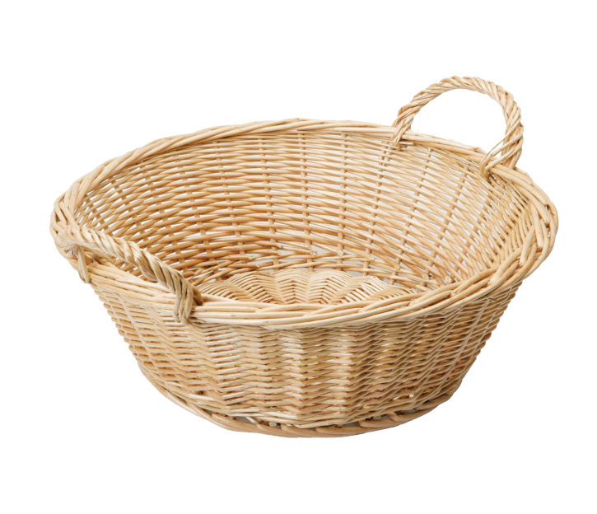
Trò chơi: Hái táo
4
1
6
5
3
2
nến cún
đèn pin
mũ len
ngọn nến
ngắn ngủn
cún con
Notes:
CÁCH SỬ DỤNG TRÒ CHƠI: VD: Chọn quả táo số 1, nhấn vào quả táo số 1=> hiện lên chữ cần đọc (đèn pin), nhấn vào chữ đã đọc (đèn pin) => quả táo số 1 biến mất, nhấn vào mặt trời chữ đọc biến mất. Tương tự.

Slide 3








Bài 31: am ăm âm

Slide 4



Tiết 1

Slide 5

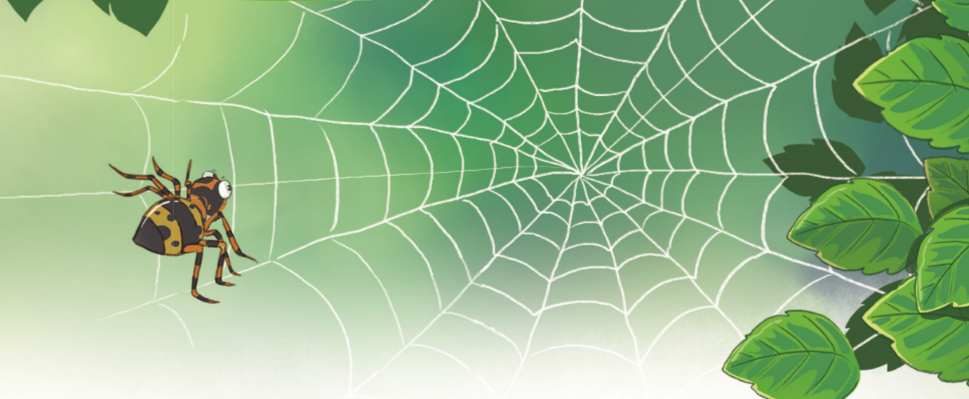
ăm
am
Nhện ngắm nghía tấm lưới vừa làm xong
âm

Slide 6


am

Slide 7
ăm
Notes:
Design by: Hương Thảo

Slide 8
âm
Notes:
Design by: Hương Thảo

Slide 9

am
ăm
âm
l
am
làm
cam khám ẵm cằm đậm nhẩm

Slide 10

Thư giãn

Slide 11
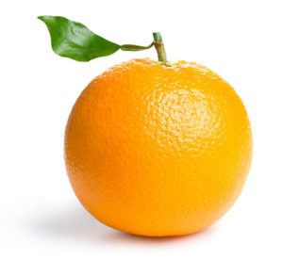
quả cam
quả cam

Slide 12

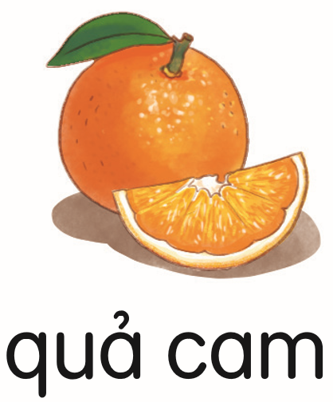



Slide 13
ViÕt b¶ng
Notes:
13

Slide 14
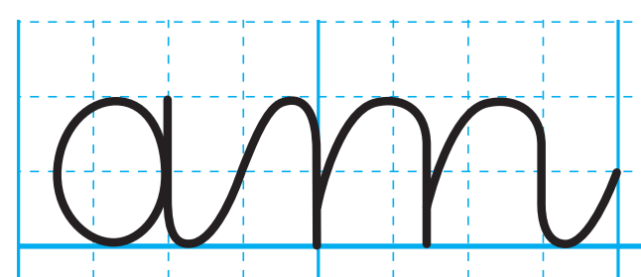

Slide 15
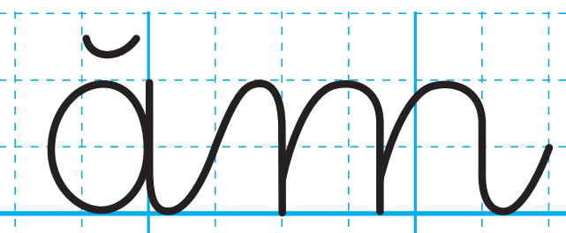

Slide 16
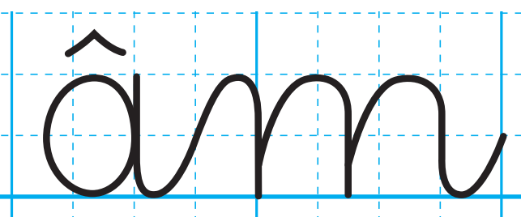

Slide 17
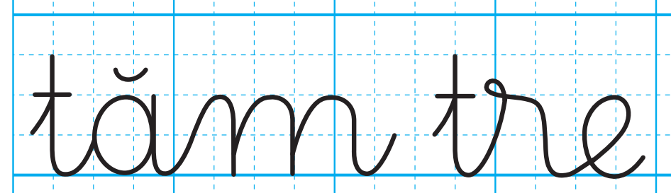

Slide 18
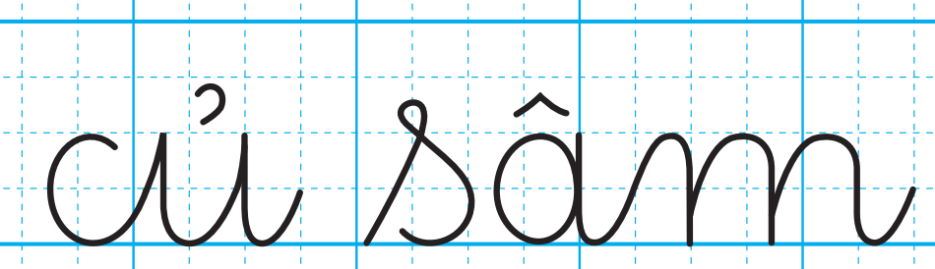

Slide 19


Slide 20
Tiết 2

Slide 21

3
Tập viết
am
ăm
âm
tăm tre
củ sâm

Slide 22



ăm
Mùa hè, ve râm ran, sen nở thắm. Lũ trẻ nô đùa trên thảm cỏ ven hồ.
âm
am

Slide 23

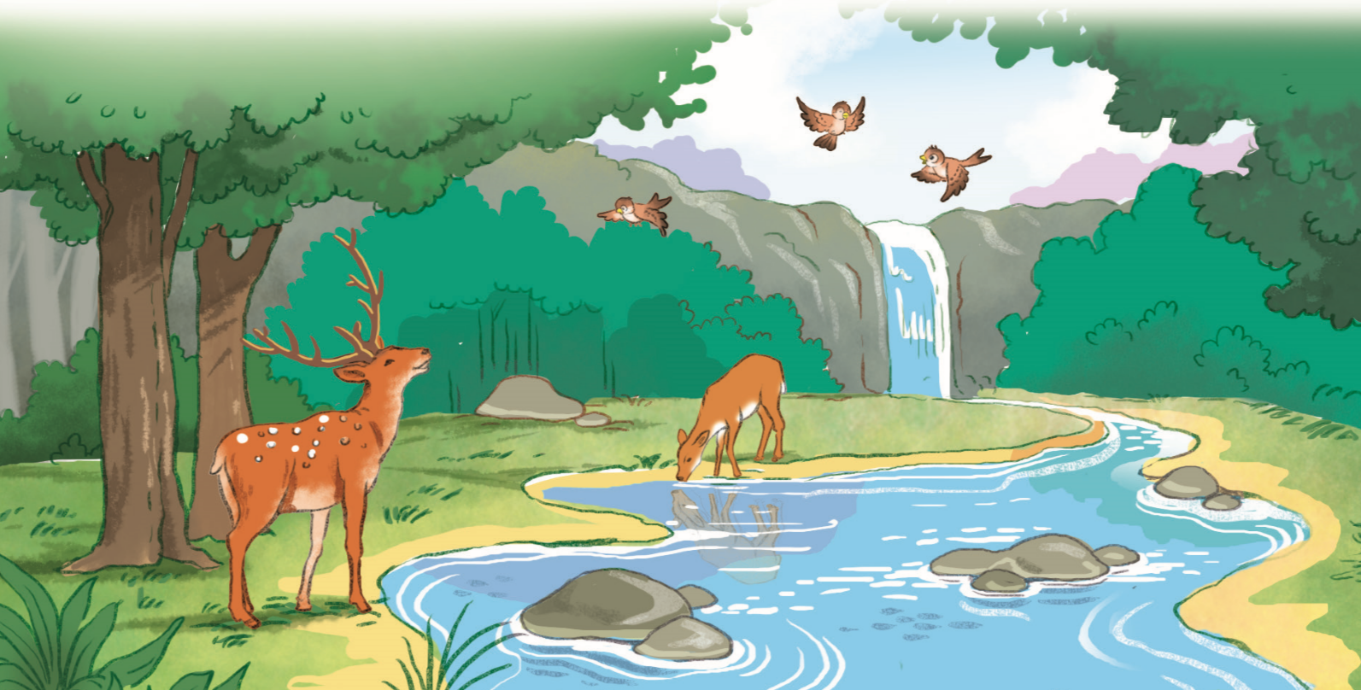
Môi trường sống của loài vật

Slide 24

Củng cố bài học
Tạm biệt và
hẹn gặp lại!

